Slide 1
Benzene e Derivati

Slide 2
Benzene
Il benzene (C₆H₆) è il più semplice tra gli IDROCARBURI AROMATICI (o areni)
Ha 4 gradi di insaturazione
È planare
Tutti i legami C-C hanno la stessa lunghezza
Kekulè nel 1865 descrisse la sua struttura come un equilibrio tra due forme

Slide 3
Benzene
Mentre gli idrocarburi insaturi (alcheni e alchini) danno facile reazione di addizione, il benzene NO!
Il benzene è molto stabile e reagisce con bromo solo il presenza di un catalizzatore, FeBr₃ (un acido di Lewis)
La reazione è una sostituzione non una addizione

Slide 4
Legami delocalizzati
Sei orbitali 2p
con 1 elettrone ciascuno
Nuvola elettronica con 6 elettroni
delocalizzati su tutta la molecola

Slide 5
Risonanza
Le strutture di risonanza (forme limite di risonanza) non sono reali
Nessuna singola struttura di risonanza può adeguatamente rappresentare la reale struttura di una specie con elettroni delocalizzati
Le strutture di risonanza NON sono isomeri, differiscono solo per la distribuzione degli elettroni (π o doppietti non condivisi), non dei nuclei
Le strutture di risonanza NON sono in equilibrio

Slide 6
Risonanza
Forme limite di risonanza
Ibrido di risonanza

Slide 7
Aromaticità, energia di risonanza

Slide 8
Aromaticità, energia di risonanza

Slide 9
Stabilità del benzene aromaticità
La reazione di addizione
non avviene
Verrebbe persa l’aromaticità
Avviene la reazione
di sostituzione
Il prodotto di sostituzione mantiene l’anello aromatico

Slide 10
Criteri di aromaticità
La molecola deve essere ciclica
Tutti gli atomi devono essere ibridati sp²
La molecola deve essere planare
La molecola deve avere 2, 6, 10, 14, .…(4n+2) elettroni π
  Regola di Hückel

Slide 11
Idrocarburi policiclici aromatici (IPA)
(4n+2) elettroni π
n = 2
(4n+2) elettroni π
n = 3
naftalene
antracene
fenantrene

Slide 12
Idrocarburi policiclici aromatici (IPA)
La regola di Hückel non si applica a sistemi grandi: tutti i sistemi policiclici insaturi con più di 3 anelli sono aromatici.

Slide 13
Notes:
Fine 14 lezioni, 33h.

Slide 14
Composti Eterociclici Aromatici
Il doppietto dell’azoto è in un orbitale sp²
Piridina e pirimidina sono sostanze basiche e debolmente nucleofile

Slide 15
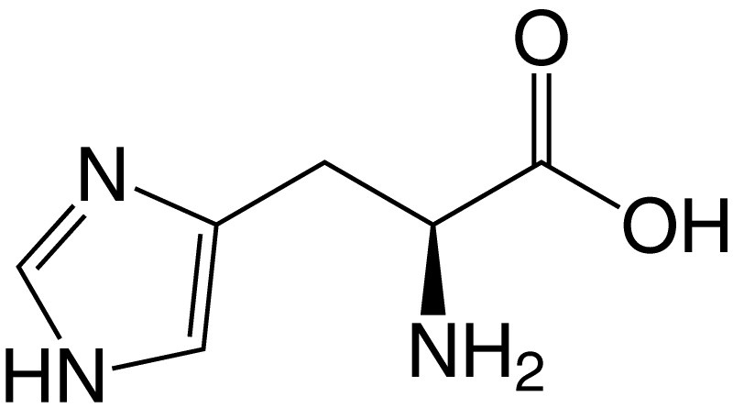
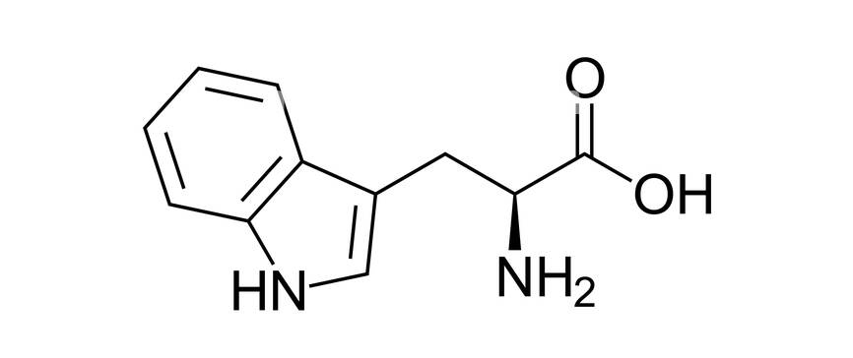
Composti Eterociclici Aromatici
Istidina
Triptofano
Il doppietto dell’azoto è nell’orbitale 2p e fa parte degli elettroni π delocalizzati, contribuisce all’aromaticità del sistema
Pirrolo e indolo non sono sostanze basiche
Notes:
Imidazolo nell’istidina (AA)
Indolo nel triptofano (AA)

Slide 16
Nomenclatura del benzene monosostituito

Slide 17
Nomenclatura del benzene monosostituito
C₆H₅-
Ph
C₆H₅CH₂-
Clorobenzene
Benzil cloruro

Slide 18
Nomenclatura del benzene disostituito
Benzene 1,2-disostituito:
Isomero orto
Benzene 1,3-disostituito:
Isomero meta
Benzene 1,4-disostiruito:
Isomero para

Slide 19
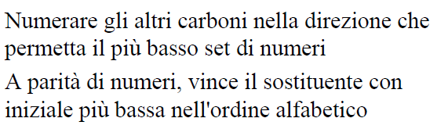
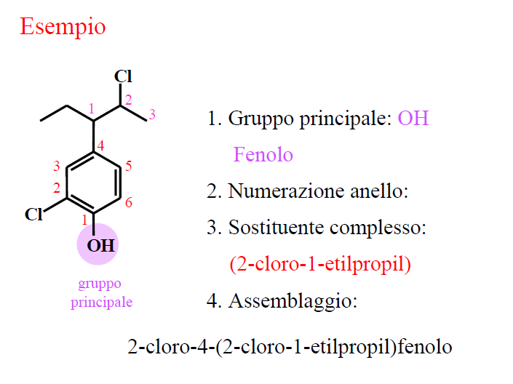
Nomenclatura: 3 o Più Sostituenti

Slide 20
Nomenclatura: 3 o Più Sostituenti
Ordine alfabetico
OH ha la priorità
4-cloro-2-nitro-5-propilbenzaldeide
Aldeide ha la priorità

Slide 21
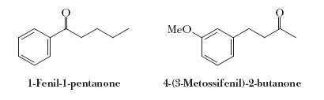
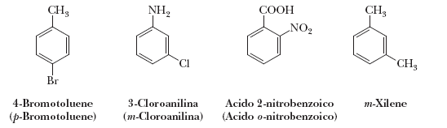
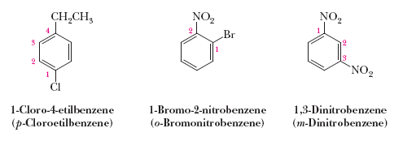
Esercizio:

Slide 22
Sostituzione elettrofila aromatica

Slide 25
Sostituzione elettrofila aromatica

Slide 26
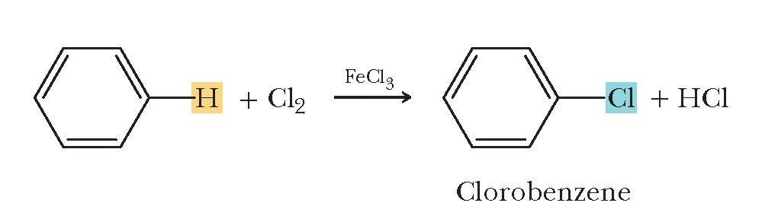
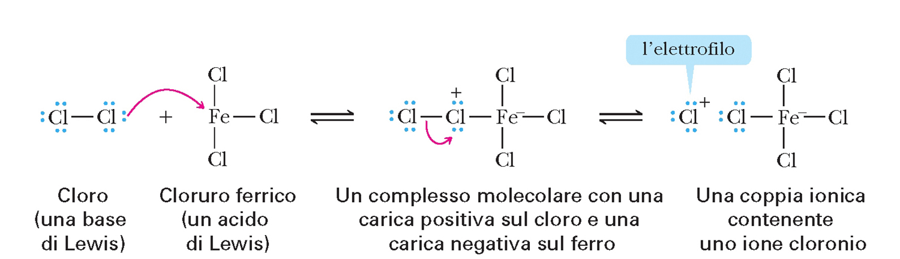
Reazione di alogenazione
Elettrofilo
Cl⁺ o Br⁺
Ione cloronio o bromonio

Slide 27
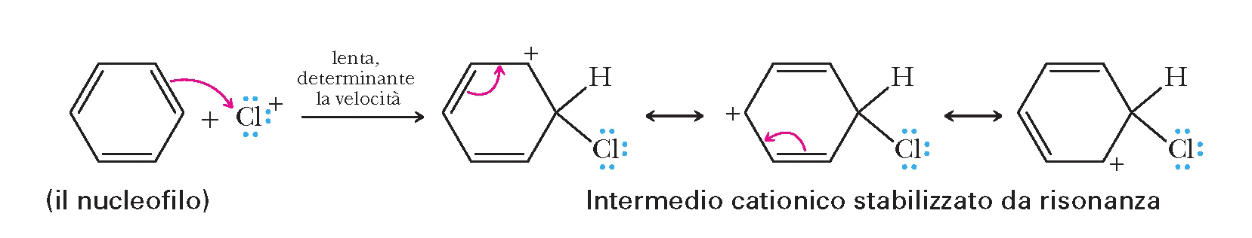
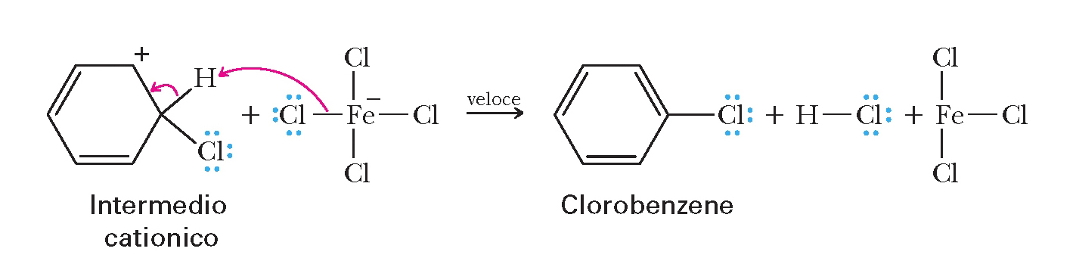
Reazione di alogenazione

Slide 28
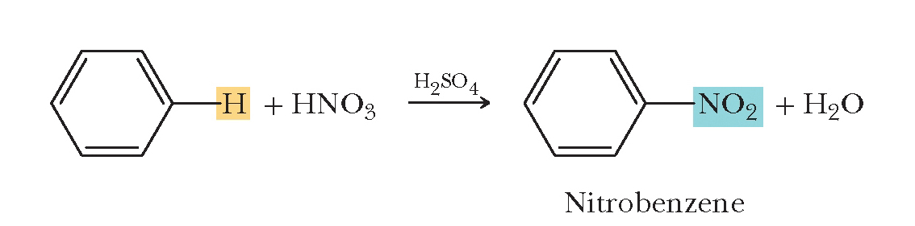
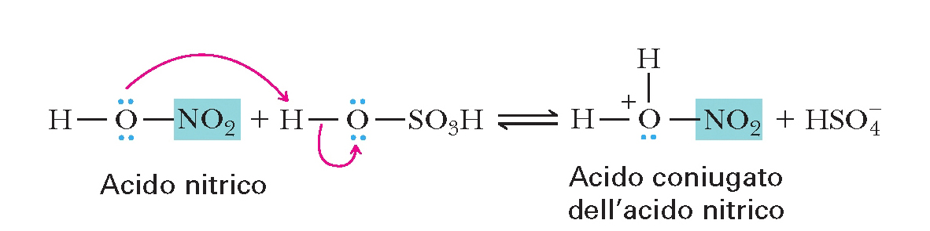
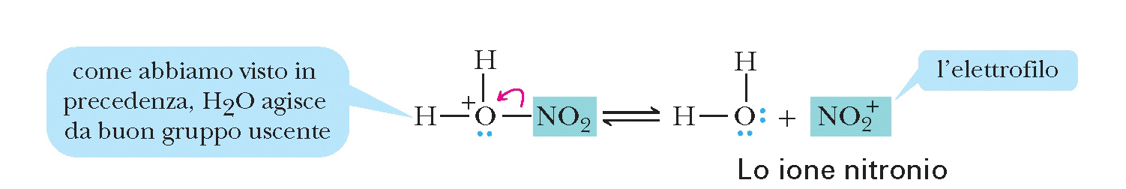
Reazione di nitrazione: sostituzione di H con NO₂
Elettrofilo
NO₂⁺
Ione nitronio

Slide 29
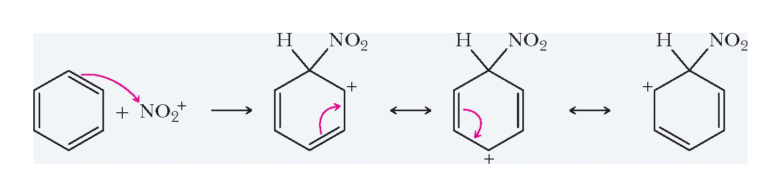
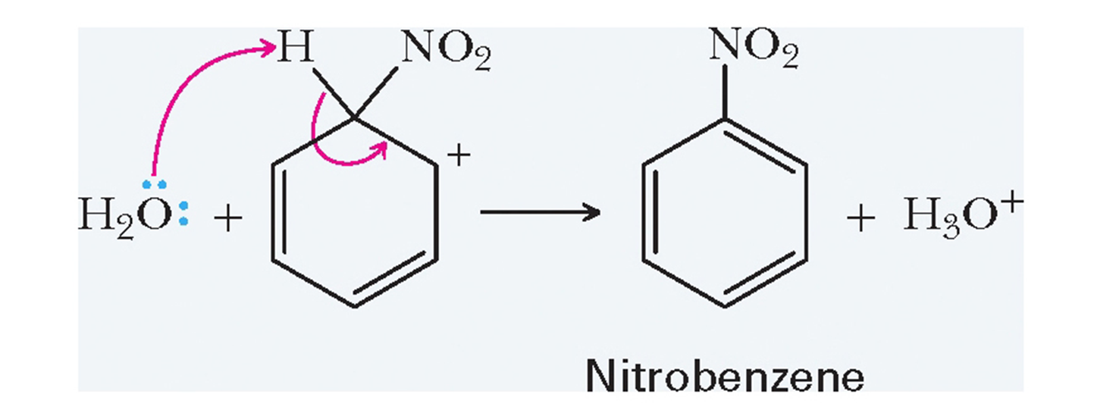
Nitrazione del benzene

Slide 30
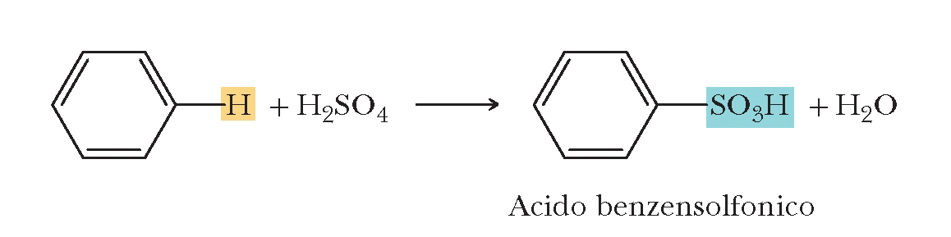
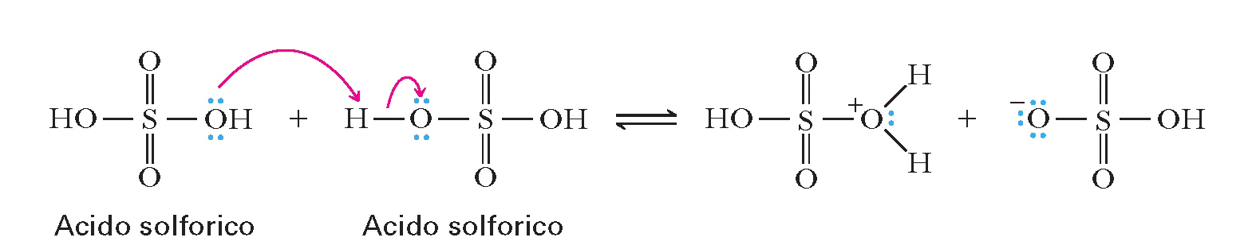
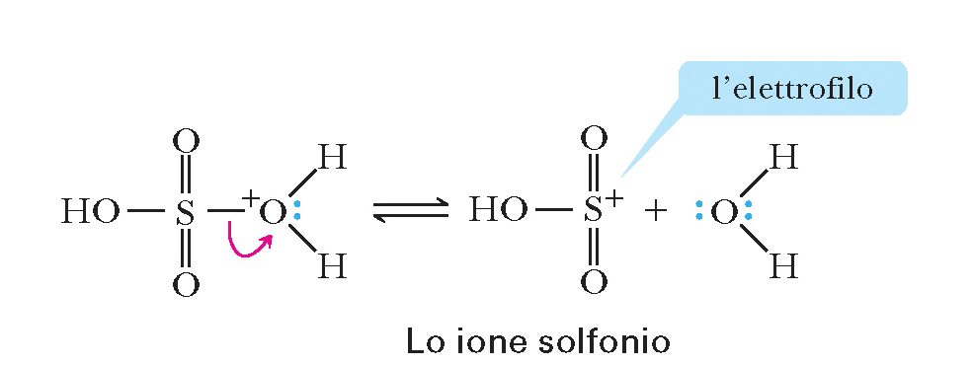
Reazione di solfonazione: sostituzione di H con HSO₃
Elettrofilo
HSO₃⁺
Ione solfonio

Slide 31

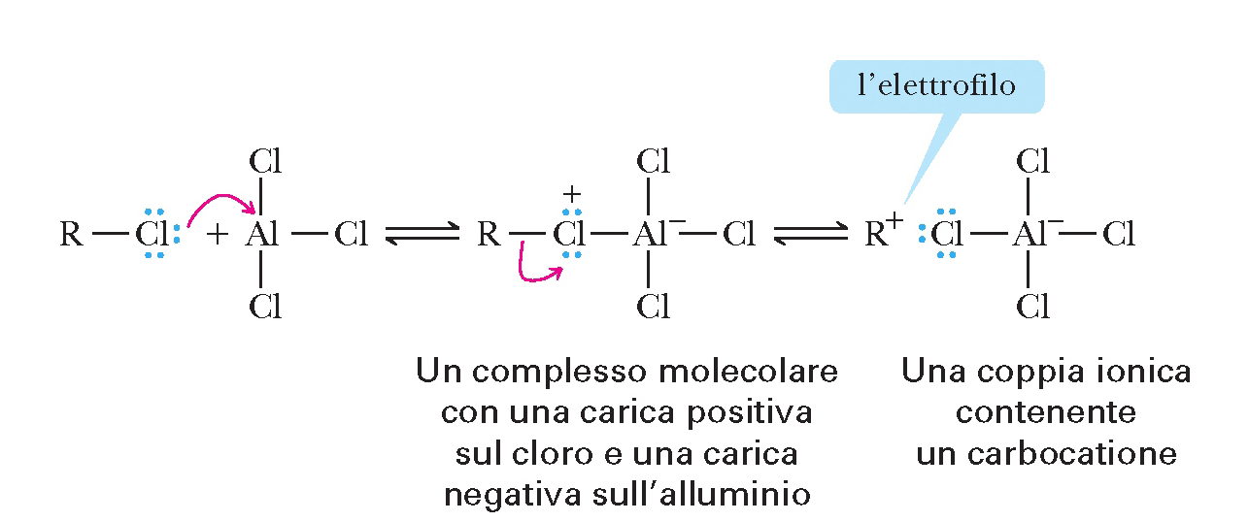
Reazione di alchilazione di Friedel-Crafts: sostituzione di H con R
Elettrofilo
R⁺
carbocatione

Slide 32
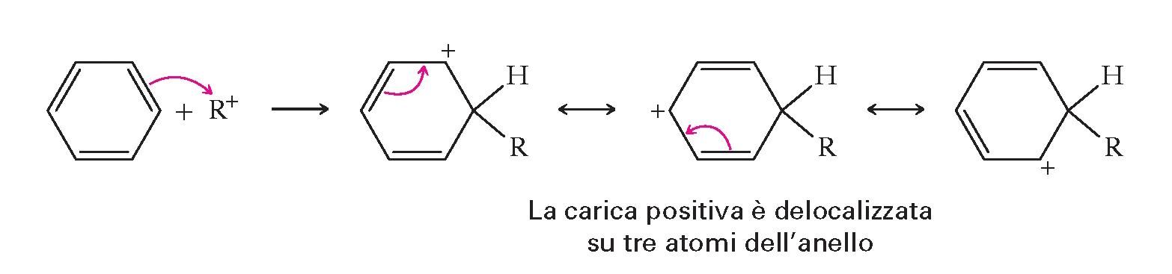
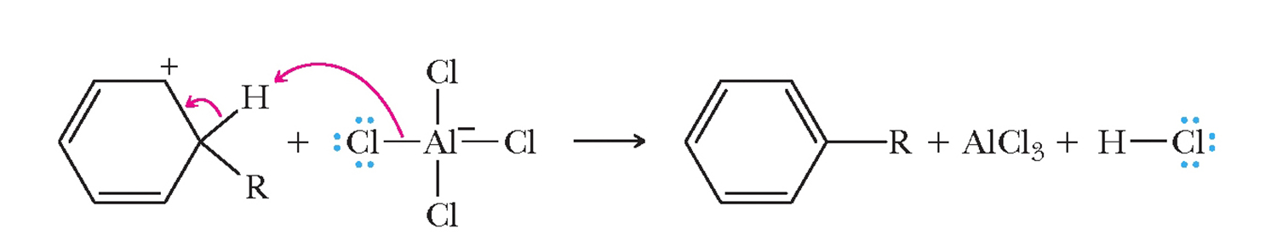
Reazione di alchilazione di Friedel-Crafts

Slide 33
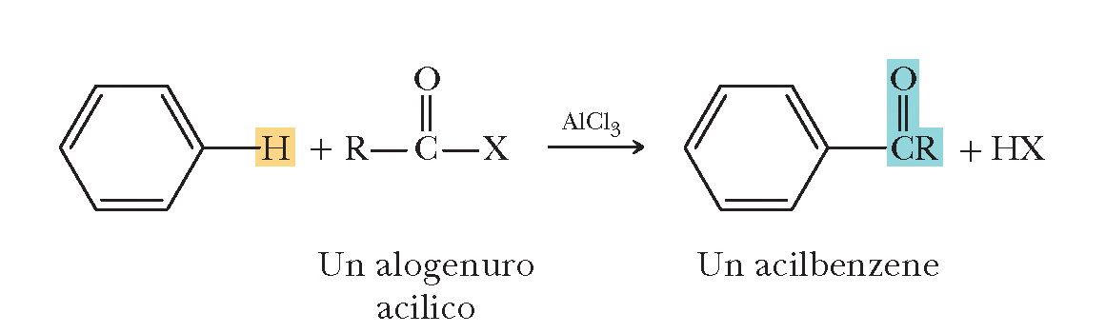
Reazione di acilazione di Friedel-Crafts: sostituzione di H con RCO
Elettrofilo
RCO⁺
Ione acilio
Aril chetone

Slide 34
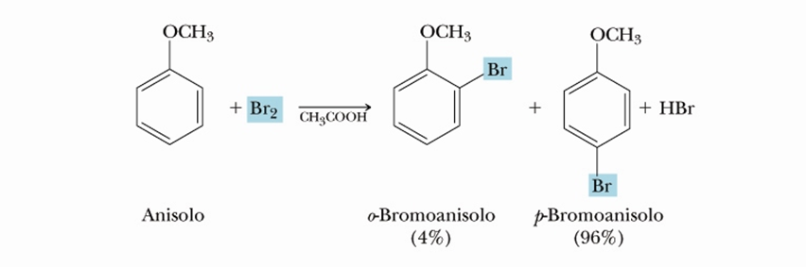
Disostituzione
FeBr₃

Slide 35

Disostituzione

Slide 36
Sostituenti contenenti lone pairs aumentano la densità elettronica nelle posizioni orto e para per risonanza perché gli elettroni sono delocalizzati dal sostituente verso l’anello (effetto +R)

Slide 37
Sostituenti contenenti doppi o tripli legami polari (Ar-Y=Z), diminuiscono la densità di carica elettronica nelle posizioni orto e para perché gli elettroni sono delocalizzati dall’anello verso il sostituente (effetto –R)

Slide 38
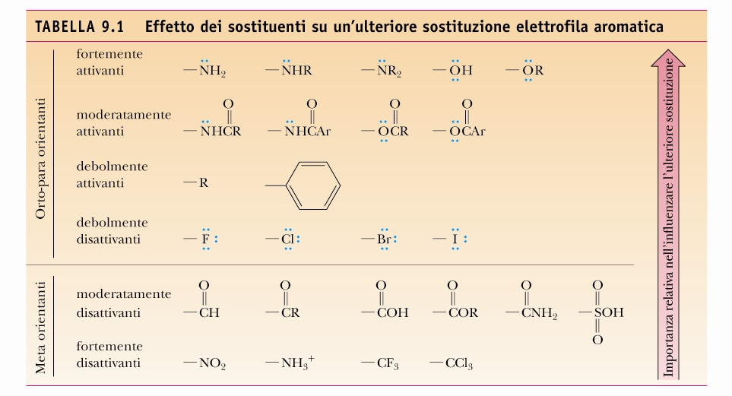
Notes:
Fine 15 lezione, 36 ore

Slide 39
Ossidazione di Alchilbenzeni
Non avviene!

Slide 40
Ossidazione di Alchilbenzeni
orto-xilene
Acido 1,2-benzendicarbossilico
Acido ftalico
Notes:
Acido benzendioico?

Slide 41
Riduzione di Nitrobenzeni

Slide 43
Fenoli (Alcoli Aromatici)

Slide 44
Acidità dei Fenoli
Alcol benzilico
Fenolo

Slide 45
Acidità dei Fenoli

